Slide 1
To：計概期末報告
廖郁儒 郭謹儀 林容安
邱貞瑋 林艷芸

Slide 2
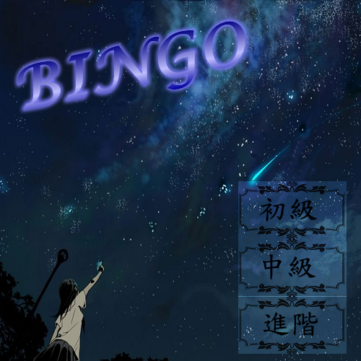
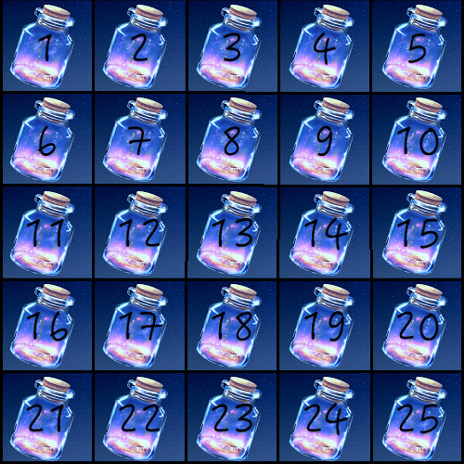
遊戲畫面

Slide 3
遊戲玩法<初級>
在一個5x5的框框中，
輸入你想要的數字（1~25）填滿框框，
點選你想要的數字（限定七次）

Slide 4
<中級>
<進階>
在限時之內，點選想要的數字
若超過時間，則失去一次機會，直接換電腦選擇
在限時之內，點選想要的數字
若超過時間，則失去一次機會之外，之前的黑色一個數字覆蓋變色，再也不能選擇

Slide 5
計分
一條線得10分（紅色不計分）（同一直行列對角線都選擇）
特殊形狀者，得10分外，額外獲得10分
在各選完七次之後，分數最高者即為獲勝。

